Slide 1
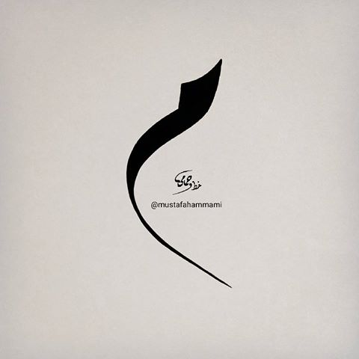
أحكام الميم الساكنة
د. هاله رجب

Slide 2
عناصر المحاضرة
المقدمة
الإدغام المتماثلين الصغير
الإخفاء الشفوي
الإظهار الشفوي
الغنة ومراتبها

Slide 3
أحكام الميم الساكنة The rules of Meem Sakinah
تعريف الميم الساكنة
هي حرف الميم الخالي من الحركات، وهي ساكنة سكوناً أصلياً سواء وقفنا عليها أو وصلناها بما بعدها
توجد الميم الساكنة في الأسماء والأفعال والحروف
توجد الميم الساكنة في وسط الكلمة أو آخرها
يأتي بعد الميم الساكنة حروف الهجاء كلها (28 حرفاً) ولا يأتي بعدها حروف المد الثلاثة لمنع التقاء الساكنين
Definition of Meem Sakinah
Meem Sakinah: is the letter Meem ( م ) that is free from any vowel, and which has a fixed sukoon when stopping and continuing reading.
Found in: nouns, verbs and prepositions, in the middle or end of the word.
It is followed by any of the 28 Alphabet letters but not the 3 Madd letters to avoid meeting of two sakin letters

Slide 4
أحكام الميم الساكنة The rules of Meem Sakinah
دينكمْ
الْحَمْدُ
ترميهمْ
يمْكرون
عَلَيهِمْ
لهمْ

Slide 5
أحكام الميم الساكنة The rules of Meem Sakinah
Its letter is:وحرفه هو ب
الاخفاء الشفوي
Ikhfa’a Shafawi
الإظْهَارُ الشَّفَويُّ
Izhar Shafawi
وحروفه باقي حروف الهجاء
Its letters are the rest of the Arabic alphabet
الإدغَامُ المثلين الصغير
Idgham Mithleen Sagheer
Its letter is:وحرفه هو
مَ مُ مِ
أحكام الميم الساكنة
Meem Sakinah rules

Slide 6
أحكام الميم الساكنة The rules of Meem Sakinah
تعريفه
لغوياً: ادخال الشيء في الشيء
اصطلاحاً: ادخال الحرف الساكن في الحرف المتحرك والنطق بهما حرفاً مشدداً كالثاني
الإدغام المِثْلَيْن الصَغير
Idgham Mithleen Sagheer
(Minor merging of similar letters)
Definition
Linguistically: merging
Applied definition: The meeting of a saakin letter with a voweled letter so that the two letters become one emphasized letter of the second type

Slide 7
أحكام الميم الساكنة The rules of Meem Sakinah
كيفيته
إذا التقت الميم الساكنة بميم متحركة في كلمة واحدة أو كلمتين، ندخل الميم الساكنة في المتحركة فيصبحان ميماً مشددة بغنة بمقدار حركتين
الإدغام المِثْلَيْن الصَغير
Idgham Mithleen Sagheer
(Minor merging of similar letters)
How it is applied
If a meem saakinah follows immediately a voweled meem within 1 word or in between 2 words, then insert the meem saakinah into the voweled meem which then acquires a sheddah. Pronounced with a stretched ghunnah.

Slide 8
أحكام الميم الساكنة The rules of Meem Sakinah
Its letter is: م حرفه هو:
الإدغام المِثْلَيْن الصَغير
Idgham Mithleen Sagheer
(Minor merging of similar letters)

Slide 9
أحكام الميم الساكنة The rules of Meem Sakinah
Examples أمثلة
﴿ ٱلَّذِي أَطعَمَهُم مِّن جُوعٍ ﴾
﴿ الٓمٓ ﴾
(ألِف لآم مِّيم )
الإدغام المِثْلَيْن الصَغير
Idgham Mithleen Sagheer
(Minor merging of similar letters)

Slide 10
أحكام الميم الساكنة The rules of Meem Sakinah
Why is it named thisلماذا سمي بهذا
إدغام
لأن الميم الساكنة تدغم في الميم المتحركة
because the meem saakinah is merged into voweled meem
الإدغام المِثْلَيْن الصَغير
Idgham Mithleen Sagheer
(Minor merging of similar letters)

Slide 11
أحكام الميم الساكنة The rules of Meem Sakinah
Why is it named thisلماذا سمي بهذا
مِثْلَيْن
لأن كلا الحرفين يخرجان من نفس المخرج ولهما نفس الصفات (نفس الحرف)
because both letters are articulated from the same articulation point and have the same characteristics.
الإدغام المِثْلَيْن الصَغير
Idgham Mithleen Sagheer
(Minor merging of similar letters)

Slide 12
أحكام الميم الساكنة The rules of Meem Sakinah
Why is it named thisلماذا سمي بهذا
صغير
لأن الحرف الأول ساكن والثاني متحرك
because the first letter has no vowle while the second has a vowle
الإدغام المِثْلَيْن الصَغير
Idgham Mithleen Sagheer
(Minor merging of similar letters)

Slide 13
أحكام الميم الساكنة The rules of Meem Sakinah
تعريفه
النطق بالميم الساكنة.
خالية من التشديد
بحالة بين الإظهار والإدغام
بغنة كاملة بمقدار حركتين
وهذا رأي جمهور العلماء
الإخفاءالشفوي
Ikhfa’a Shafawi
Definition
The pronunciation of a non-vowled meem,
stripped of any shaddah,
in a state between idhahaar and idgham
with a stretched ghunnah remaining on the meem.
This is the opinion of the majority of scholars.

Slide 14
أحكام الميم الساكنة The rules of Meem Sakinah
Its letter isحرفه هو
ب
الإخفاءالشفوي
Ikhfa’a Shafawi

Slide 15
أحكام الميم الساكنة The rules of Meem Sakinah
كيفيته:
عندما يقع حرف ( ب ) بعد الميم الساكنة مباشرة في كلمتين، يتم اخفاء الميم الساكنة قبل النطق بحرف الباء مع الغنة بمقدار حركتين
هذه الغنة هي صفة أي من الحرفين؟
الإخفاءالشفوي
Ikhfa’a Shafawi
How to apply it:
When the letter ( ب ) immediately follows meem sakinah in between two words hide this meem at the letter ( ب ) , with a stretched ghunnah.
This ghunnah is a characteristic of which letter?

Slide 16
أحكام الميم الساكنة The rules of Meem Sakinah
أسباب الإخفاء الشفوي
التجانس بين الميم والباء (يخرجان من نفس المخرج – الشفتان)
يشتركان في الكثير من الصفات
الإخفاء أخف وأسهل في النطق
الإخفاءالشفوي
Ikhfa’a Shafawi
Causes of Ikhfaa Shafawi
Tajanus between meem and ba (different letters but same makhraj)
They share a lot of characterstics
The Ikhfa in this case makes pronunciation easy

Slide 17
أحكام الميم الساكنة The rules of Meem Sakinah
Why is it named thisلماذا سمي بهذا الإسم
الإخْفَاءُ
لأن الميم يتم إخفاؤها
because the meem is hidden
الشَّفِويُّ
لأن الميم والباء يخرجان من الشفة
because the meem & Ba’a are articulated from the shiffah (lips)
الإخفاءالشفوي
Ikhfa’a Shafawi

Slide 18
أحكام الميم الساكنة The rules of Meem Sakinah
Examplesأمثلة
﴿ تَرْمِيهِم بِحِجَارَةٍ ﴾
﴿ إنَّ رَبَّهُم بِهِمْ يَومَئِذٍ لَخَبِيرٌ ﴾
الإخفاءالشفوي
Ikhfa’a Shafawi

Slide 19
أحكام الميم الساكنة The rules of Meem Sakinah
تعريفه:
النطق بالحرف المظهر واضحاً من مخرجه بدون غنة كاملة
الإظهار الشفوي
Izhar Shafawi
Definition:
Pronouncing every letter from its articulation point without a ghunnah on the clear letter.

Slide 20
أحكام الميم الساكنة The rules of Meem Sakinah
لماذا سمي بهذا؟
الإظهار: لأن الميم الساكنة تنطق واضحة مظهرة من مخرجها
الشفوي: لأن مخرج الميم هو الشفتان
سبب الإظهار
بعد مخرج الميم عن مخارج حروف الإظهار التي تليها
الإظهار الشفوي
Izhar Shafawi
Why is called this?
Pronouncing meem sakina clearly (izhaar)
Makhraj of meem is shafwatain (al shafawee)
Reason: the distance between the makhraj of the meem and other letters

Slide 21
أحكام الميم الساكنة The rules of Meem Sakinah
حروفه هي باقي الحروف (26 حرفاً)
Its letters are all other 26 letters
الإظهار الشفوي
Izhar Shafawi
باستثناء حرف الإخفاء الشفوي
Excluding Ikhfaa shafawee letter
( ب )
وحرف الإدغام
And idghaam letter
( م )

Slide 22
أحكام الميم الساكنة The rules of Meem Sakinah
كيفيته:
إذا وقع أحد الأحرف الستة والعشرون بعد الميم الساكنة في كلمة أو كلمتين، يتم نطق الميم الساكنة واضحة من مخرجها ثم ننطق الحرف الذي يليها
الإظهار الشفوي
Izhar Shafawi
How to apply it:
If one of the 26 letters appear after a meem saakinah within one word or in between 2 words, the meem is then pronounced clearly .

Slide 23
أحكام الميم الساكنة The rules of Meem Sakinah
Examplesأمثلة
﴿ ٱلحَمۡدُ لِلَّهِ رَبِّ ٱلعَـٰلَمِينَ ﴾
﴿ لَكُمۡ دِينُكُمۡ وَلِيَ دِينِ ﴾
الإظهار الشفوي
Izhar Shafawi

Slide 24
أحكام الميم الساكنة The rules of Meem Sakinah
الإظهار الشفوي
Izhar Shafawi

Slide 25
أحكام الميم الساكنة The rules of Meem Sakinah
تنبيه هام:
إذا وقع بعد الميم الساكنة أي من حرفي ف أو و يجب التأكد من إظهار الميم الساكنة بإحكام إغلاق الشفتين لمنع الإخفاء أو الغنة لقرب مخرج الميم من الفاء واتحاده مع الواو
الإظهار الشفوي
Izhar Shafawi
Important note:
If the letter ف or و follows the meem saakinah, make sure the meem is pronounced clearly and completely by closing the lips and not saying meem with ikhfaa, due to proximity of the articulation points of م to ف and و .

Slide 26
أحكام الميم الساكنة The rules of Meem Sakinah
Examplesأمثلة
﴿ لهمۡفيها ﴾
﴿ دِينُكُمۡ وَلِيَ دِينِ ﴾
الإظهار الشفوي
Izhar Shafawi

Slide 27
الغــنـــة Ghunnah
لغة: صوت له رنين في الخيشوم .
واصطلاحًا:
صوت لذيذ مركب في جسم النون والميم لا عمل للسان فيه
قيل: إنه شبيهٌ بصوت الغزالة إذا ضاع ولدها.
التعريف
Definition
In Arabic:
a sound that resonates within the nasal cavity.
Terminologically:
a pleasant sound which is composed of the characteristics of either the nun or the mem, and the tongue does not play any part in its pronunciation.
It is said that it resembles the sound produced by the mother deer that has lost its young.

Slide 28
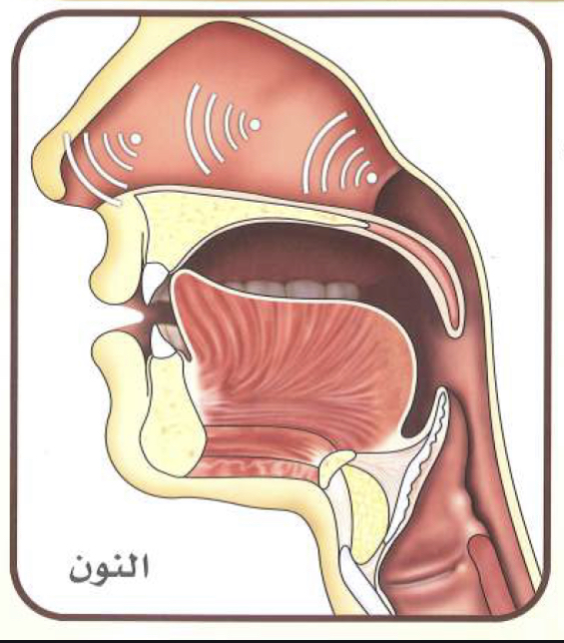
الغــنـــة Ghunnah
الغنة تخرج من الخيشوم
وهو أعلى الأنف وأقصاه من الداخل.
مخرجها
Place of articulation
Ghunnah is emitted from the nasal passage, which is at the very top of the inside of the nose.

Slide 29
الغــنـــة Ghunnah
مقدار الغنة حركتان
بحركة الأُصبع قبضًا أو بسطًا.
مقدارها
Duration
The duration of the ghunnah is 2 Haraka … Haraka is the time taken to fold or expand a finger.

Slide 30
الغــنـــة Ghunnah
هي تابعة لما بعدها تفخيمًا وترقيقًا ...
It follows the sound succeeding it
in regard to tafkhim (heaviness), and tarqiq (lightness).
{يَنْـــطِـــقُونَ}
{مَا نَنْـــسَــخْ}
كيفيتها
Its Manner

Slide 31
الغــنـــة Ghunnah
المشدد والمدغم كامل التشديد إِنَّ/ثُمَّ - مِن نِّعْمَةٍ- مِن مَّاء - لهم مَّا
المدغم ناقص التشديد فَمَن يَعْمل - مِن وَال
الْمُخْفى ويدخل فيه الإقلاب يَنطِقون - مِن^{م}بـعْد - لَهم بِـهِ
الساكن المظهر مَنْ أَراد - لَهمْ جَنات
المتحرك مِنَ
مراتبها
Level
When the single letter is doubled by a shaddah, or in complete idgham. إِنَّ/ثُمَّ - مِن نِّعْمَةٍ - مِن مَّاء
Incomplete idgham. فَمَن يَّعْمل
With ikhfa’ or iqlab. يَنطِقون - مِن^{م}بـعْد - لَهم بِـهِ
The sakin letter (with no vowel diacritical marks) in izh-har. مَنْ أَراد - لَهمْ جَنات
The mutaharrik letter (that which has a vowel diacritical mark). مِنَ

Slide 32
الغــنـــة Ghunnah
والغنة في حالة الكمال توجد في المراتب الثلاثة الأولى .. أي:
1- النون والميم المشددتين. إِنَّ / ثُم
2- النون الساكنة والتنوين: الإدغام بغنة، والإقلاب، والإخفاء.
مِن نِّعْمَةٍ- مِن مَّاء - فَمَن يَّعْمل - يَنطِقون - مِن^{م}بـعْد
3- الميم الساكنة في حالتي: الإخفاء، الإدغام. لهم مَّا - لَهم بِـهِ
الغنة الكاملة
Complete Ghunnah
In the 1st three levels, the ghunnah is complete:
The nun and mem when they are doubled by a shaddah. إِنَّ / ثُم
The nun sakinah and tanween when they occur in cases of idgham with ghunnah, iqlab, and ikhfa’. مِن نِّعْمَةٍ- مِن مَّاء - فَمَن يَّعْمل - يَنطِقون - مِن^{م}بـعْد
The mem sakinah when it occurs in ikhfa’ & idgham. لهم مَّا - لَهم بِـهِ

Slide 33
الغــنـــة Ghunnah
وهي المرتبتين السفليين حيث لا تظهر فيهما الغنة بل يبقى فقط أصلها:
4- الدرجة الرابعة:فيالساكن المظهر (الإظهار) . مَنْ أَراد - لَهمْ جَنات
5- الدرجة الخامسة:فيالمتحرك. مِنَ
غنة الأصل
The Ghunnah of Origin
with the last 2 levels:
Forth Level: with Izh-harمَنْ أَراد - لَهمْ جَنات
Fifth Level: with Nun & Mem with Haraka (not constant). مِنَ

Slide 34
الغــنـــة Ghunnah
وقد يَسْأل سائل كيف تثبت الغنة في الساكن المظهر والمتحرك؟
والجواب: أنهم استدلوا على ثبوت الغنة في الساكن المظهر والمتحرك حيث يتعذر النطق بالنون والميم المظهرتين أو المحركتين إذا انسد مخرج الغنة وهو الخيشوم.
غنة الأصل
The Ghunnah of Origin
One may ask how there is ghunnah for the fourth and fifth ranks, i.e. when the sakin letter is followed by a letter that is pronounced clearly, or the mutaharrik letter ??
In reply we can say that the scholars proved the occurrence of ghunnah in both these cases since it is difficult to pronounce the nun and mim in these two cases if the makhraj of the ghunnah (the nasal passage) is blocked.

Slide 35
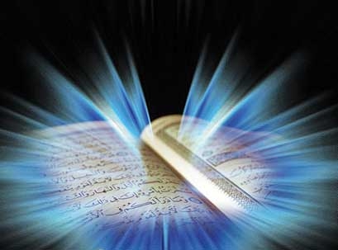
والله من وراء القصد
وهو يهدي السبيل
Jazakom Allah Khairan

